Slide 1
EnteringMatrix
NSBeer 06/04/2014
by Amador Navarro Lucas

Slide 2
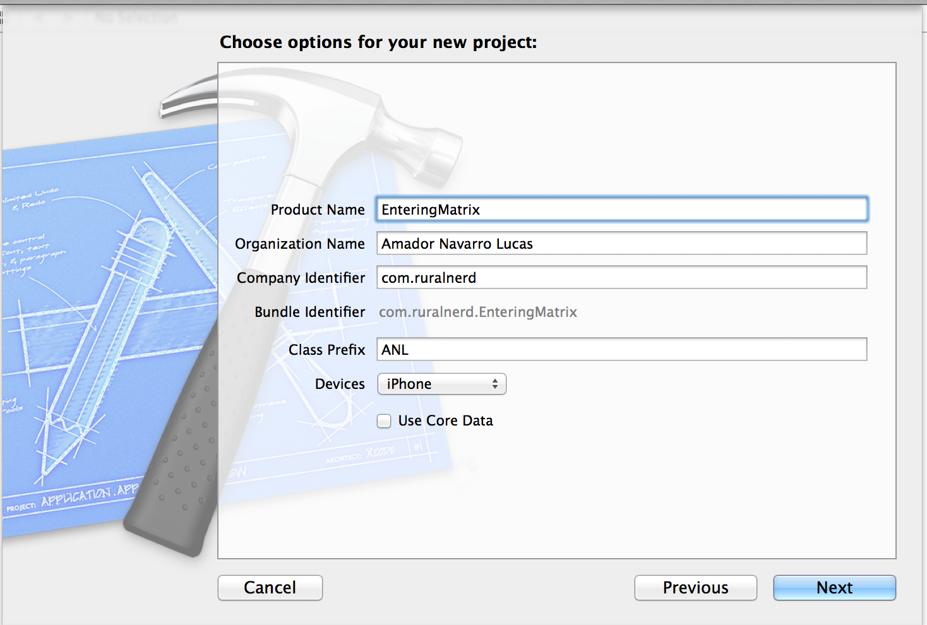
Comenzamos por crear una aplicación nueva con la plantilla Empty Application, elegimos como device iPhone y desmarcamos CoreData.

Slide 3
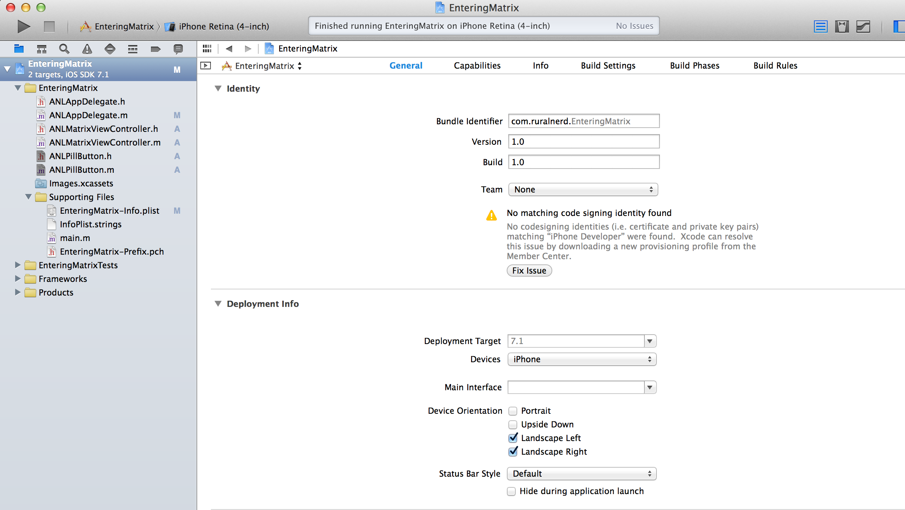
Vamos a seleccionar por conveniencia que la aplicación solo acepte las orientaciones Landscape o horizontales ya que nuestros fondos se verán mejor así.

Slide 4
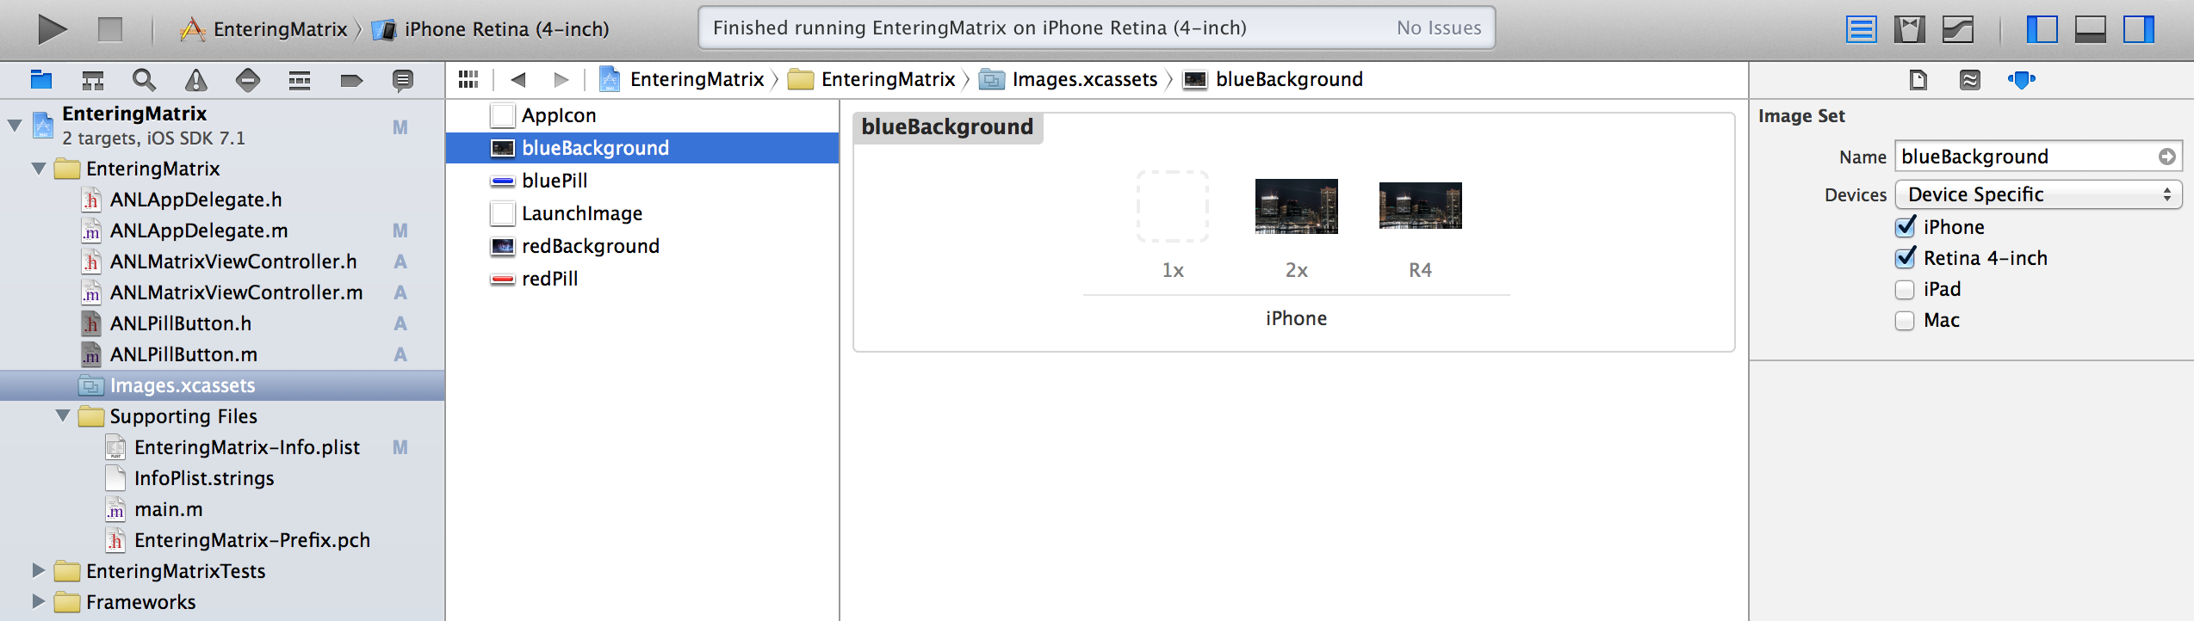
Ahora añadimos las imagenes, para ello simplemente pulsamos el + que hay abajo de la columna de AppIcon y LaunchImage y elegimos la opción import, también podemos arrastrar las imagenes a las casillas asignadas. Es muy importante en la columna de la derecha elegir solo iPhone y retina.

Slide 5
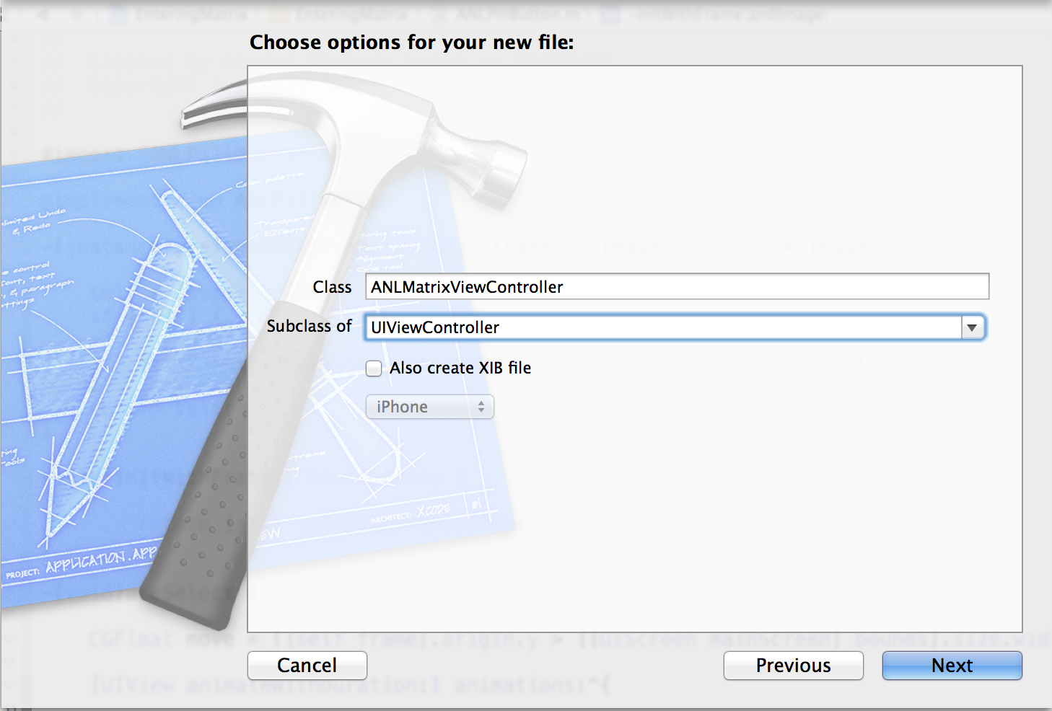
Lo primero que necesitamos es un viewController que contenga el fondo y los botones, por lo que creamos una nueva clase con cmd + N / Objective-C Class. La llamaremos MatrixViewController con nuestro prefijo delante.

Slide 6
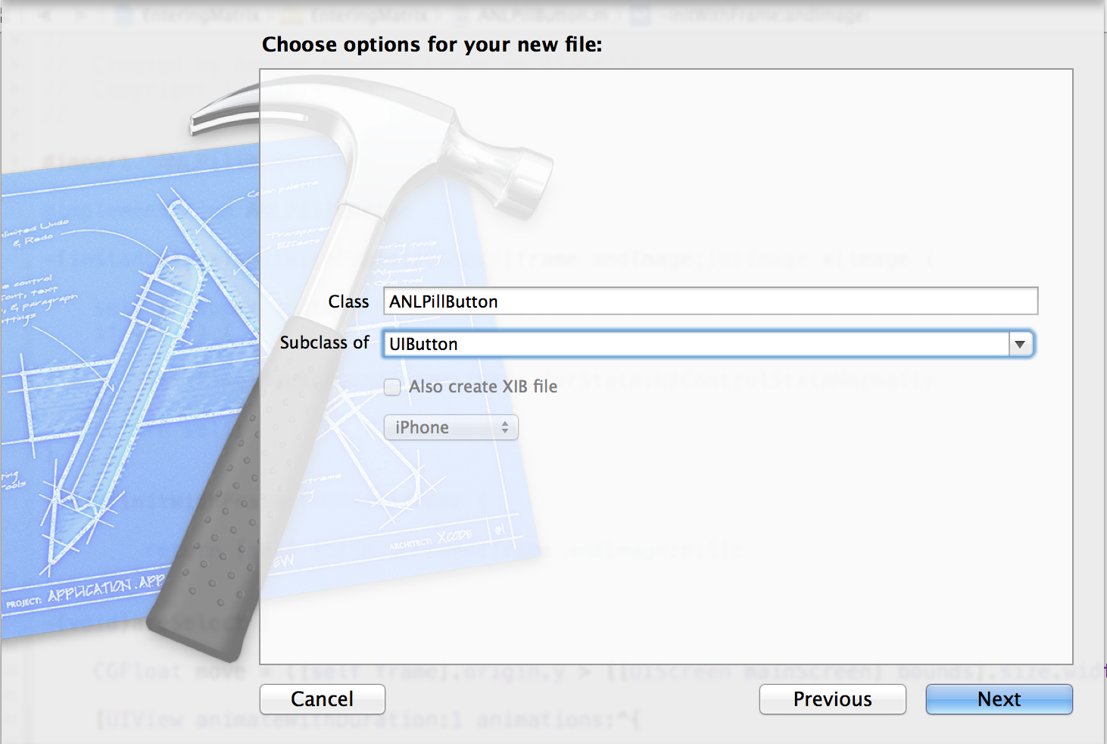
También vamos a crear una clase para los botones, nuevamente cmd + N / Objective-C Class y la llamamos PillButton.

Slide 7
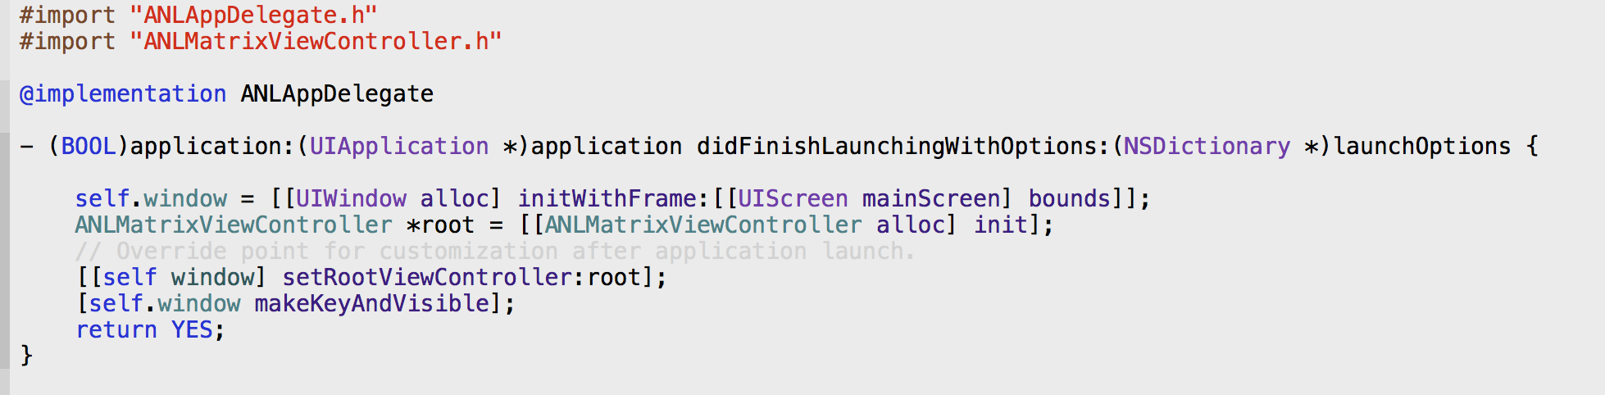
Una vez que tenemos nuestras clases empieza la fiesta. Vamos a nuestro appDelegate e instanciamos nuestro controlador inicial, después lo hacemos controlador raíz de nuestra ventana principal (y única). No os olvidéis de importarlo.

Slide 8
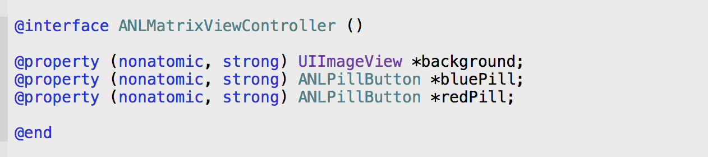
Una vez pasados los trámites nos metemos en faena, lo primero es crear las tres propiedades que va a manejar el controlador, el fondo de la pantalla y los dos botones. Podemos hacerlo en dos sitios diferentes, uno es la interfaz donde dejamos que puedan ser accedimos por cualquier otro objeto, pero como no queremos eso, lo vamos a declarar en una categoría interna que tienen predeclaradas todos los controladores pero que podemos hacer en cualquier otra clase.

Slide 9
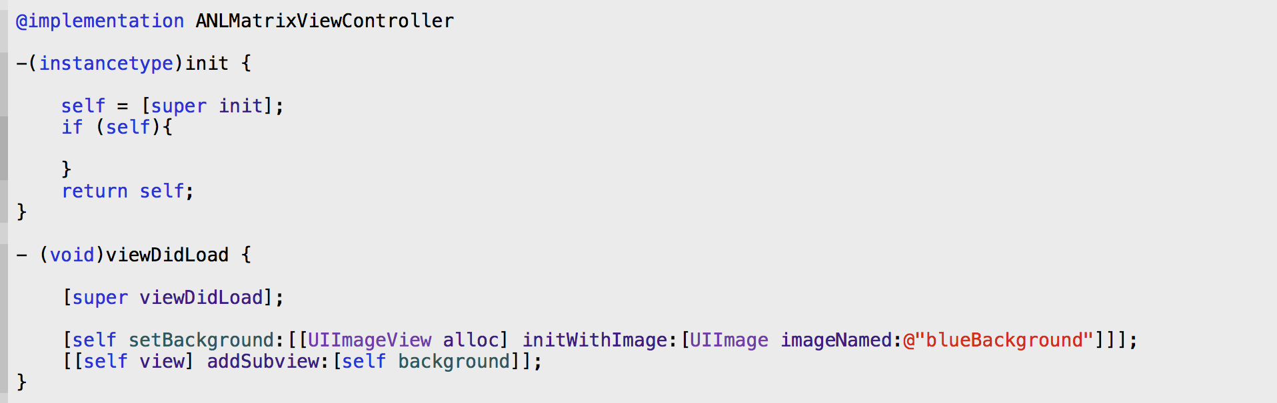
Necesitamos un constructor para nuestro controlador, ya que el que hay por defecto no nos sirve y hay que borrarlo. Creamos el método init que lo único que hace es crear el objeto y pasarlo. Al mismo tiempo en el método viewDidLoad le añadimos el fondo inicial de la app.
La diferencia entre los métodos viewDidLoad y viewWillAppear es que el primero se ejecuta cuando la vista acaba de cargarse en memoria mientras que el segundo se ejecuta justo antes de aparecer la vista en la pantalla.

Slide 10
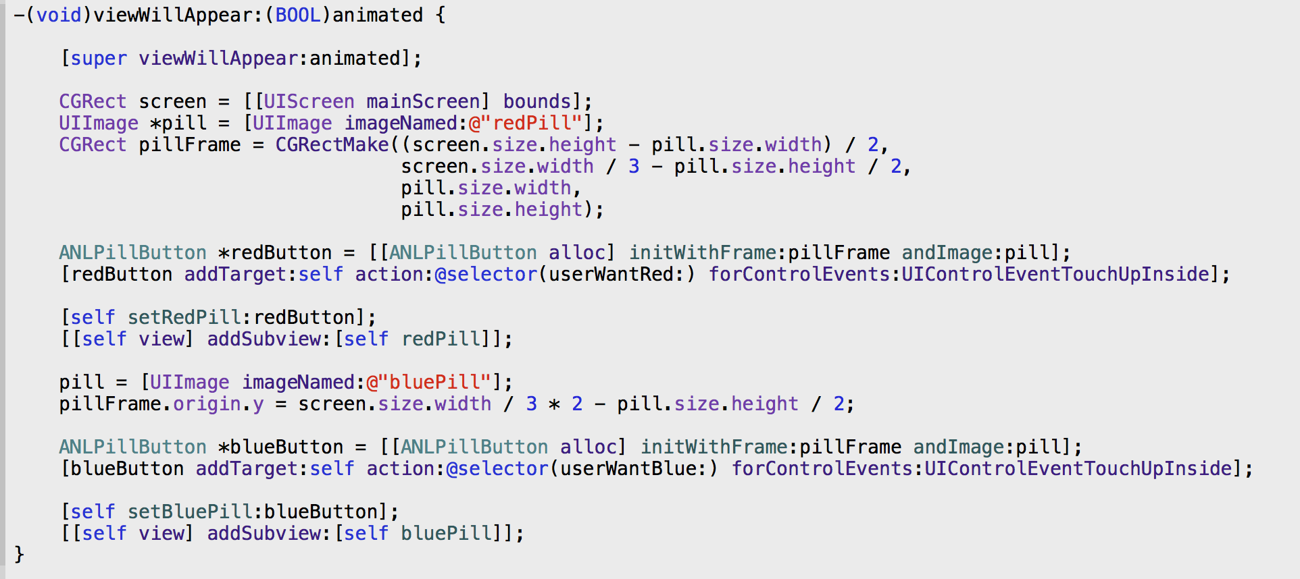
Seguidamente en el método viewWillAppear creamos los dos botones. Es útil usar este y no viewDidLoad porque en los casos que reutilicemos la vista una vez cargada, llamará a viewWillAppear y no a viewDidLoad. Por supuesto no nos podemos olvidar de importar la interfaz de nuestro botón mediante la sentencia #import “PillButton.h”

Slide 11
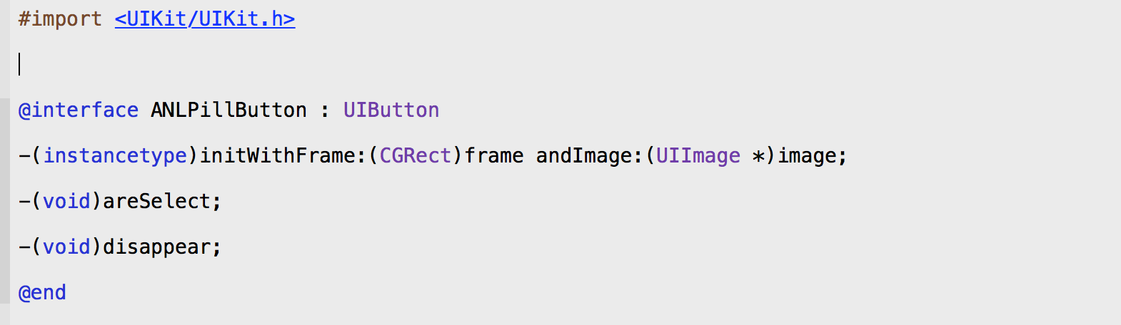
Ahora pasamos a declarar la interfaz de PillButton, para ello necesitaremos un constructor que coloque la imagen del botón y dos métodos para cuando el usuario pulse el botón y para cuando elija el otro hacerlo desaparecer. Los declaramos a ambos en el .h

Slide 12
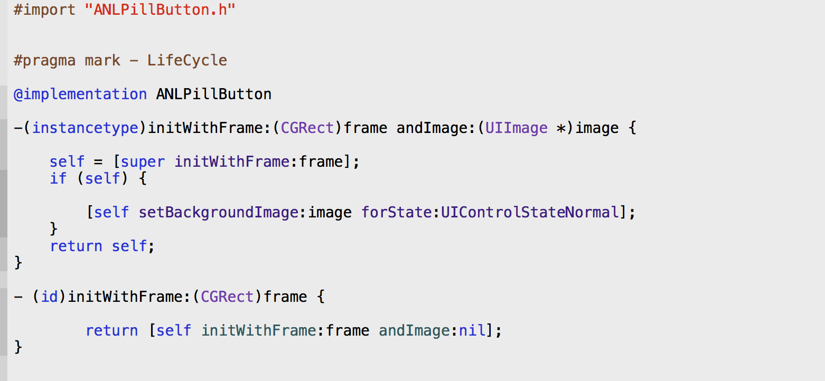
Implementamos el constructor en el .m, al mismo tiempo mantenemos el constructor por defecto initWithFrame: por si queremos reutilizar la clase. Es interesante observar cómo el constructor principal es uno, que es el que devuelve la instancia de la clase, el otro simplemente llama al principal y pasa nil como imagen.

Slide 13
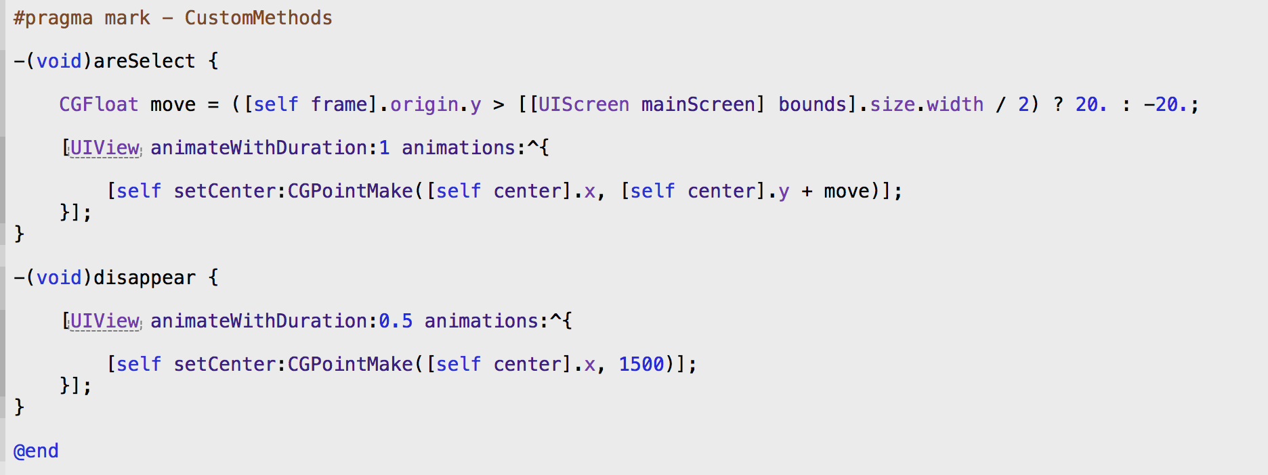
Ahora vamos a implementar las animaciones de los botones cuando son seleccionados y cuando tiene que desaparecer porque se eligió el otro botón.
Podemos ver como el funcionamiento es muy sencillo, en areSelect asignamos a move un valor según sea el botón que está encima o el de abajo, después con el método de clase animateWithDuration:animations: de UIView sumamos ese valor al eje “y” del centro y el método se encarga de distribuir el movimiento entre el tiempo dado.

Slide 14
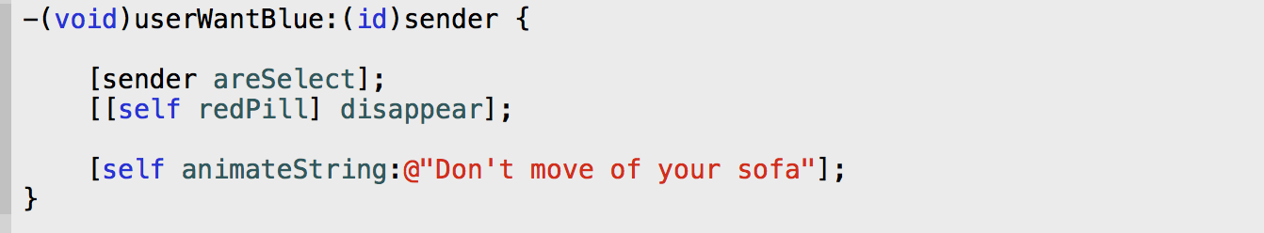
Vamos finalmente a implementar los métodos cuando nuestro usuario pulsa los botones. Empezamos con userWantBlue: en el se pasa como parámetro un objeto id llamado sender, este es el botón que ha sido pulsado y aunque no lo tengamos tipado el compilador no tiene problema en aceptar el envío del mensaje areSelect pues éste existe en la clase PillButton. Seguidamente mandamos el mensaje de disappear al botón rojo. Por último usamos un método que implementaremos enseguida llamado animateString: donde pasamos una cadena de caracteres como parámetro.

Slide 15
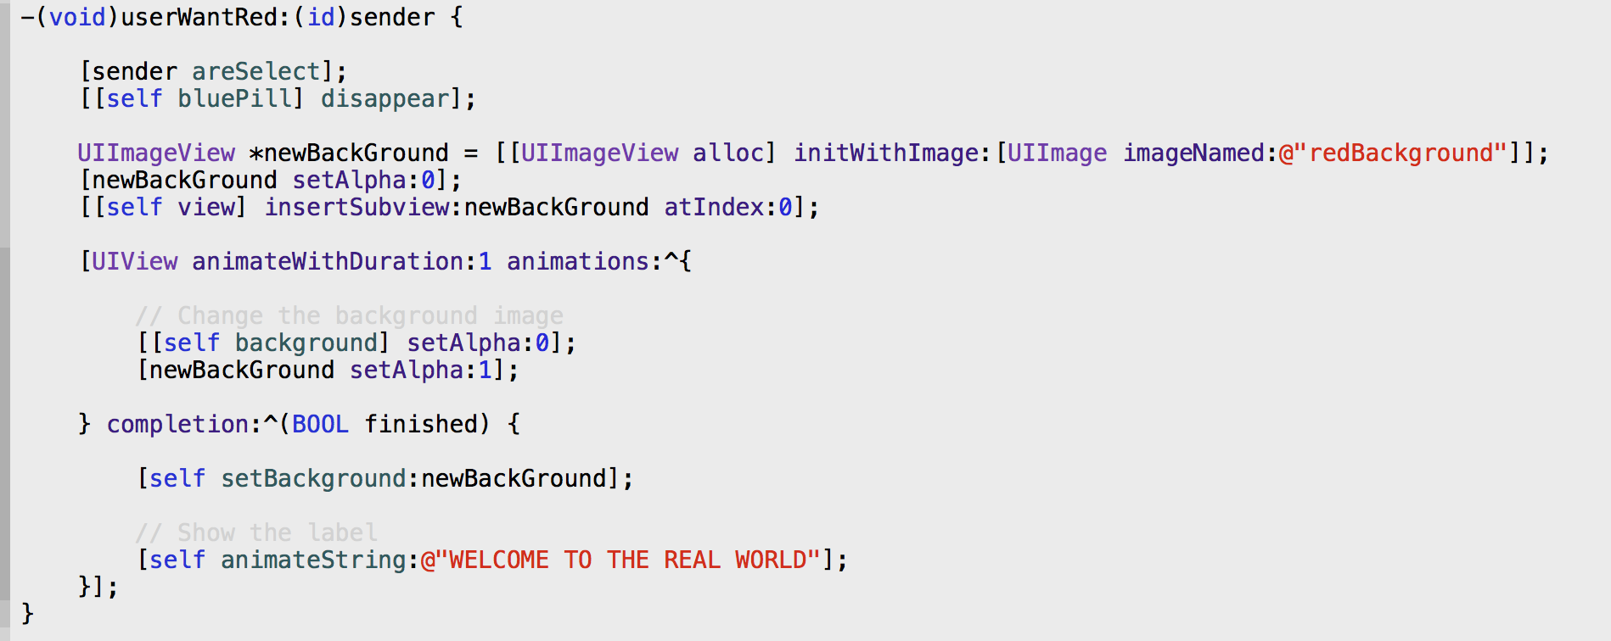
Vamos ahora con nuestro botón rojo, para él implementamos el método userWantRed:, es muy similar al botón azul con la salvedad que además queremos cambiar el fondo por otro. Los dos primeros mensajes son idénticos, así como el último.
Copiemos el código y explicamos mejor lo que hacemos en la siguiente diapositiva.

Slide 16
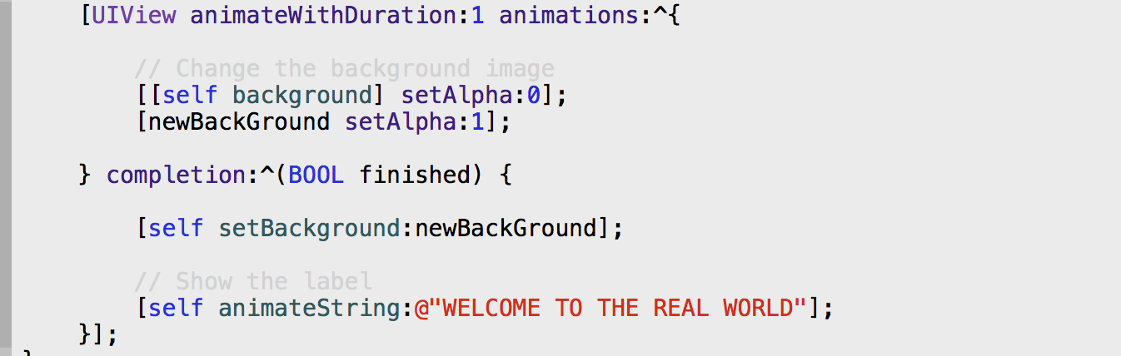
UIImageView es una subclase de UIView especializada en tratar con imágenes, es muy útil y fácil de manejar. Creamos el nuevo fondo y lo ocultamos poniendo su alfa a 0, en la animación simplemente cambiamos los alfa de ambos fondos para que creen la transición y, ahora viene lo importante, no hemos usado el mismo método que en los botones, este es animateWithDuration:animations:completion: y la diferencia es que en completion definimos lo que queremos hacer cuando termine la animación anterior, importante y muy útil.

Slide 17
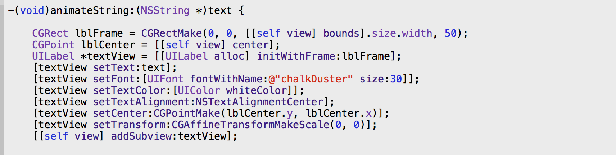
Para terminar nuestra implementación tenemos que escribir el método animateString: que hemos llamado anteriormente y tenemos el error dando por saco. En el lo que queremos hacer es que aparezca un título creciendo y que haga un rebote cuando llegue al centro de la pantalla. Para ello tenemos que definir primero el título, usamos un UILabel porque hereda de UIView y se puede animar fácilmente.
De todo el código destaco únicamente el mensaje setTransform: en el se le cambia la escala de tamaño a 0 con el objetivo de luego poder hacerlo crecer.

Slide 18
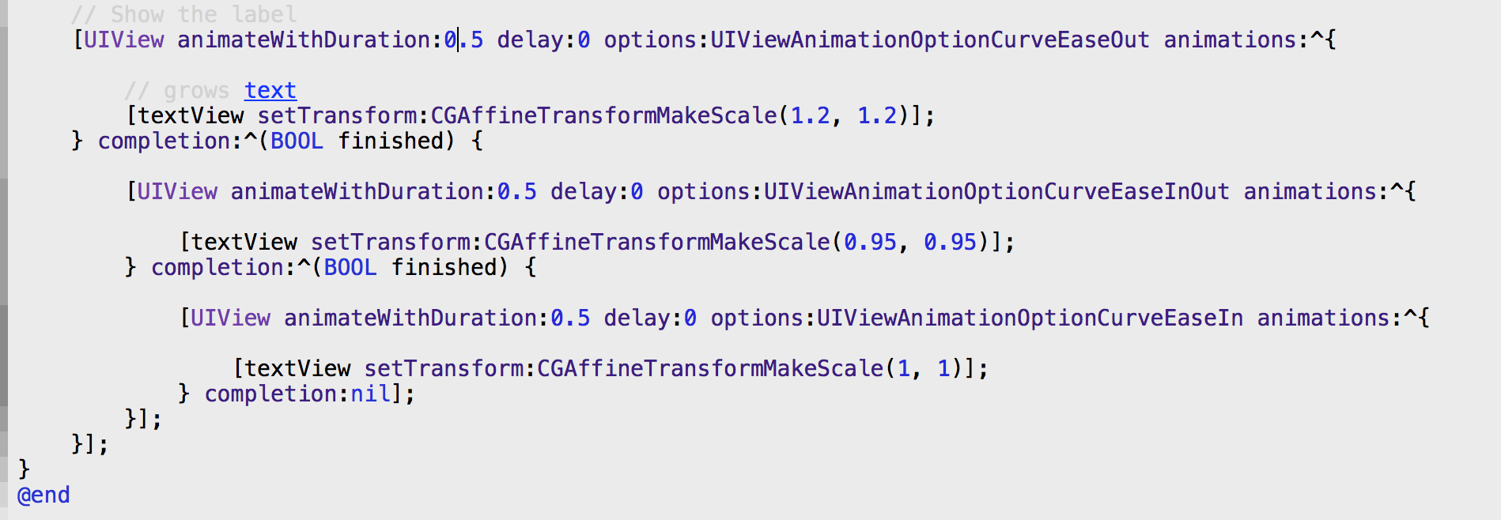
Finalmente creamos la animación del texto anidando animaciones gracias al bloque que pasamos en el completion del método.
En este caso usamos el mensaje animateWithDuration:delay:options:animations:completion: que nos da dos posibilidades más, el darle un retardo al comienzo de la animación (que no usamos) y options: donde podemos pasar opciones de animación. En este caso las que usamos es para que varíe la velocidad cuando empieza la animación y/o cuando acaba esta.

Slide 19
Ya podemos ejecutar nuestra app y ver como cada botón funciona como debe. La aplicación acaba con la animación del texto y hay que volver a ejecutarla para poder volver a elegir la píldora azul o la roja, la explicación es sencilla, una vez que has hecho tu elección, no puedes volver atrás. ;-)
FIN

